Slide 1


2019.04.16
장현서 / 정선우 / 이도연 / 김나리 / 정채현 / 최영훈

Slide 2
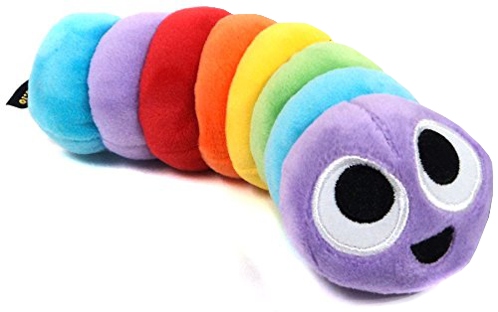
[
]
PROJECT
SUBJECT SELECTION
SNAKE GAME
단순한 조작방법으로 진행되는 게임
현재는 온라인상으로 다수의 플레이어가
동시에 진행하는 형식으로 발전하여 맥을 이어가고 있는
고전 게임중의 하나이다.
자바를 배우게 되면서 게임을 만들어 보려 했고,
첫번째 프로젝트를 통해 기회가 와서 제작 해보려 한다.

Slide 3
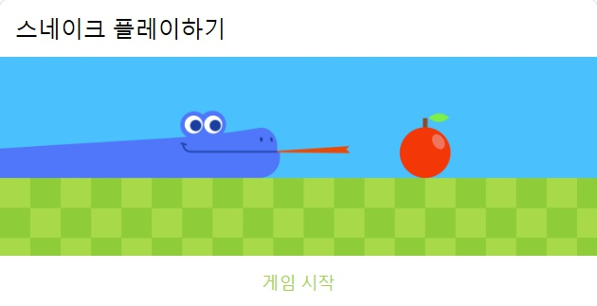
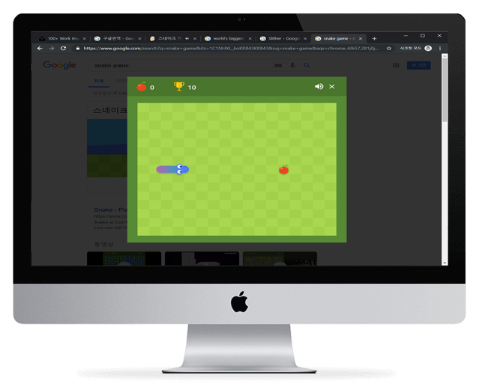
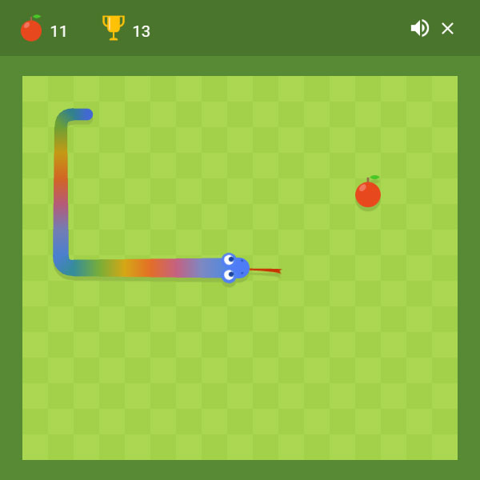
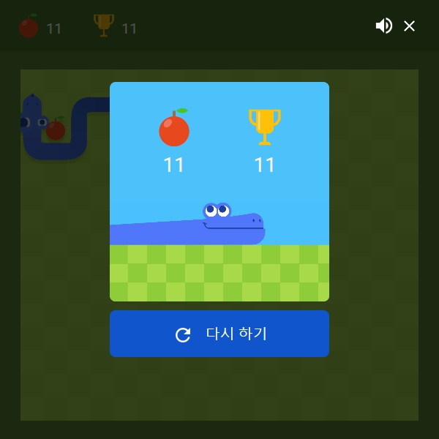
BENCHMARKING
& REFERENCE
01.
Google Snake game
구글 검색어에 키워드로 “snake”가 들어갈 경우
상단에 노출되는 미니 게임
구글의 19번째 생일을 축하하며 만들어진
레트로 게임 중 하나

Slide 4

[ P O I N T ]
기본 움직임이 부드러우며
뱀에게 다양한 모션이 있음
Rule
몸 또는 벽에 닿으면 게임오버
UI
게임이 끝나면 플레이 성적 노출
사과 = 뱀이 먹은 사과의 개수
트로피 = 최고기록

Slide 5
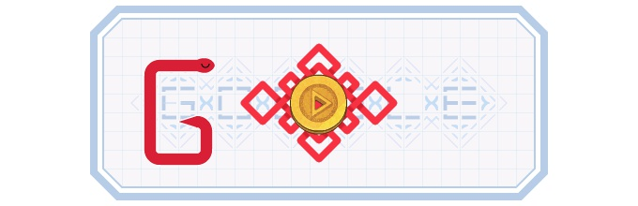
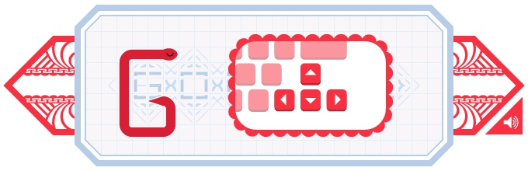
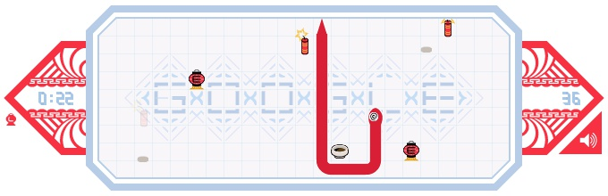
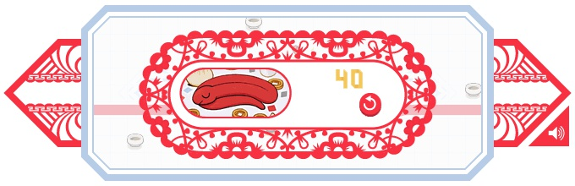
[
]
BENCHMARKING
& REFERENCE
Slither.io
02.
Elgoog Snake game
https://elgoog.im/snake/
구글 웹페이지가 반전된 Google Mirror에서
플레이 할 수 있는 레트로 게임

Slide 6
[ P O I N T ]
Rule
제한시간 (1분)동안 진행
공간이 반복됨
몸에 부딪쳐도 게임 진행
다양한 아이템 요소
UI
게임 플레이 버튼을 누르면
남은 시간과 현재 점수 노출
Slither.io

Slide 7

UI & LAYOUT
& SCREEN DEFINITION
Snake game
기본적인 화면의 구성과 그에 대한 정의를
내림으로써 보다 명확하게 구현하고자 함
2. 게임 설명 버튼
1. 게임 모드 선택
및 게임 시작 버튼
기본 조작법과 게임 모드에
대하여 설명하는 창을 띄운다
1-1. Normal
기본적인 스네이크 게임
1-2 Hard
먹이와 아이템이 움직임
2
1-3 ITEM (랜덤)
플레이 속도 빨라지기
플레이 속도 느려지기
꼬리 잘림
꼬리 늘림
How to
1
1-1
1-2
1-3
Normal
Hard
Item

Slide 8
UI & LAYOUT
& SCREEN DEFINITION
3. Mode
3
5
Mode
ITEM
Score 00
5. Score
현재 진행중인 게임 모드
화면 상단에 게임 점수를 알려줌
아이템을 먹으면 카운트됨
4. 플레이 영역
4
제한된 공간으로
플레이어가 벽에 부딪히면
게임이 종료됨

Slide 9
UI & LAYOUT
& SCREEN DEFINITION
6. 게임오버 문구
Mode
ITEM
Score 00
게임이 종료되면 2초 뒤에
게임오버 문구와 버튼이 생성
6
- GAME OVER -
7.메인 버튼
8. 다시하기 버튼
게임 모드를 선택할 수 있는
메인화면으로 이동하는 버튼
7
8
현재 진행한 게임을 다시 진행한다
(게임 시작 버튼)
메인으로
다시하기

Slide 10
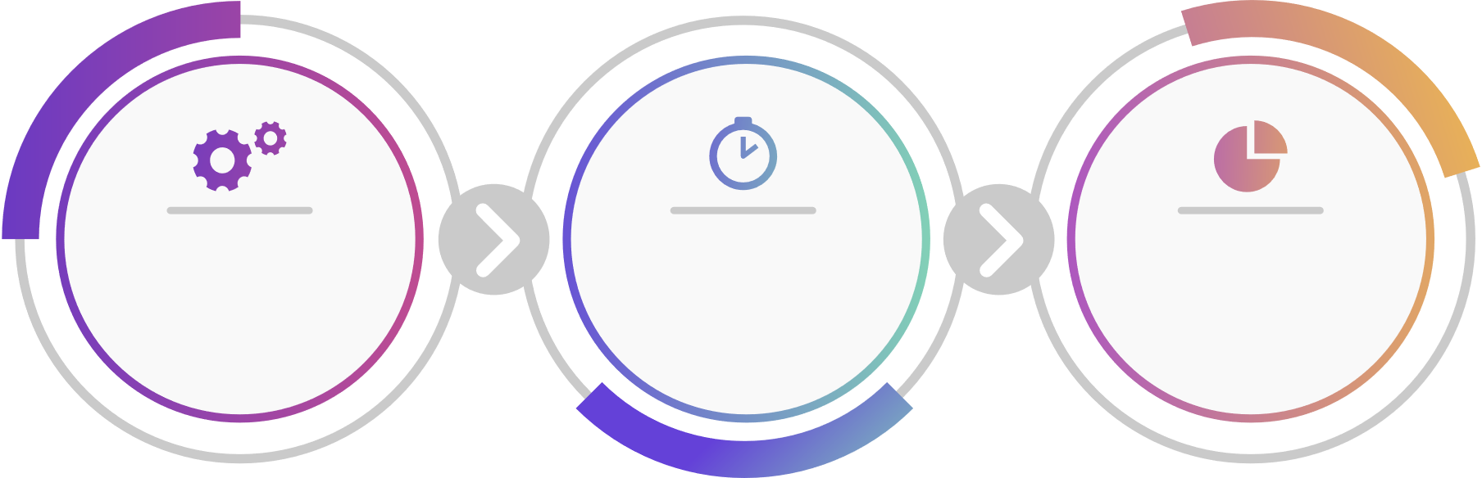
APPLICABLE TECHNOLOGY
JAVA beginning
java.awt
GUI
자바 비기닝에서 다룬 내용을
기반으로 게임의 기본 로직인
스네이크의 움직임을 구현한다
게임 내에 필요한 각종
이벤트를 처리한다
Layout Manager를 활용하여
화면을 구성한다

Slide 11
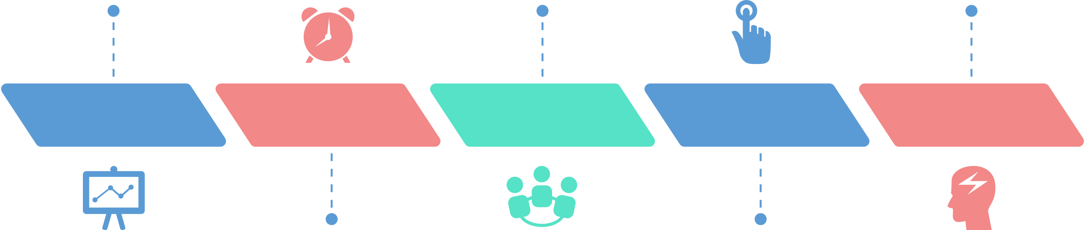

PROJECT SCHEDULE
주제 선정 및 계획
UI 구현
프로젝트 발표
아이템 벤치마킹 및 선정
기획안 작성, PPT 제작
프로그램 시연
Q&A
구현 Part. 1
시작화면 및 모드선택
수정 및 발표 준비
프로젝트 시작 (15일) ~
16 ~ 19일
21 ~ 22일
23일
발표일 (24일)
기획
코딩
구현 Part. 2
발표 PPT 제작
발표
레이아웃 구성
프로그램 로직
프로그램 테스트 및
.exe 패키징 리팩토링

